Slide 1
«Правовые аспекты организационной деятельности в строительных фирмах»

Slide 2
Возведение зданий и сооружений по-прежнему является одной из самых востребованных услуг. Данный сегмент рынка выделяется динамичным развитием, появлением новых технологий и способами выполнения строительных работ.
Желающим заняться бизнесом в области строительства, а также преуспеть в данном деле и получать стабильную прибыль, рекомендуется правильно расставить приоритеты ведения предпринимательства.

Slide 3
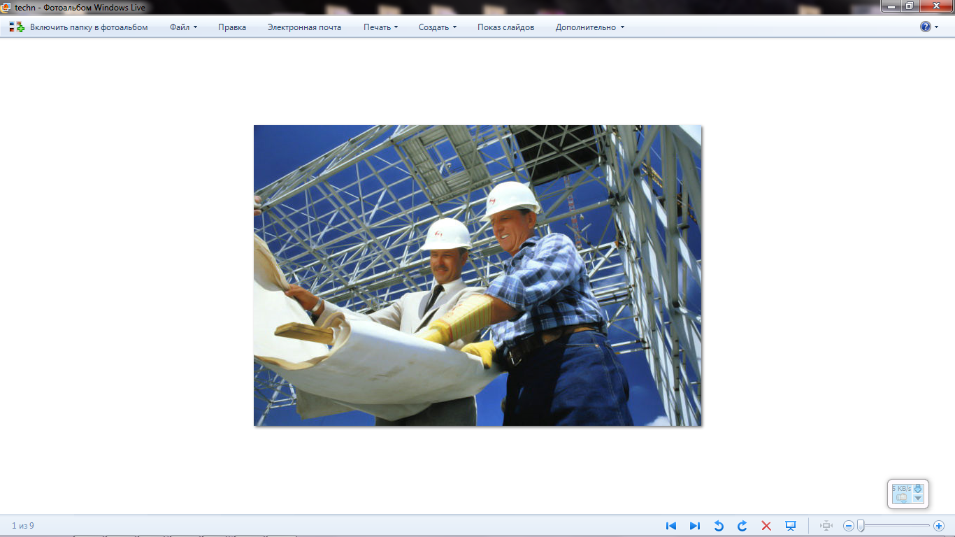
Предпринимательство по определению закона, самостоятельная деятельность граждан и их объединений, направленная на получение прибыли, осуществляемая на их собственный риск и под их имущественную ответственность.
Развитие предпринимательства предполагает:
- право собственности (владения и распоряжения) своим имуществом, произведенным продуктом (услугами) и доходом;
- свобода выбора видов деятельности и методов их осуществления.
Эти условия образуют многообразные формы собственности и присвоения результатов. Деятельность предпринимателей ограничена законами, регулирующими права трудящихся (трудовое законодательство), обязанностями перед государством (налоговое законодательство), охраной труда и техники безопасности.

Slide 4
Рынок - сфера товарооборота, формирующая спрос и предложение, взаимодействие которых, в результате, определяет цену товара (услуги).
Участники строительного рынка
инвесторы
поставщики ресурсов
строители

Slide 5
Инвестор - это частное лицо или организация, вкладывающее собственные средства в инвестиционные проекты с целью получения прибыли.
В соответствии с Законом Республики Казахстан «О рынке ценных бумаг» квалифицированными инвесторами являются:
1) финансовые организации;
2) юридические лица, осуществляющие профессиональную деятельность на рынке ценных бумаг без наличия соответствующей лицензии уполномоченного органа в соответствии с законодательными актами Республики Казахстан;
3) национальный холдинг, национальный управляющий холдинг;
4) международные финансовые организации.
Квалифицированные инвесторы обязаны подтвердить свою квалификацию, знания и опыт работы на рынке ценных бумаг.

Slide 6
Строитель должен знать основы техники безопасности, не бояться высоты, обладать физической силой и выносливостью, такими качествами как трудолюбие, аккуратность, внимательность, ответственность, сосредоточенность.
Требования к поставщику могут быть общими и специальными.
К общим относится правоспособность и наличие лицензии.
К специальным требованиям: наличие материальных, трудовых и финансовых ресурсов (справки с налогового и с банка) достаточных для исполнения договора.
В ходе строительного производства все участники строительства взаимодействуют между собой. Качество изготавливаемой строительной продукции напрямую зависит от как именно и по какой системе участники строительства взаимодействуют друг с другом.

Slide 7
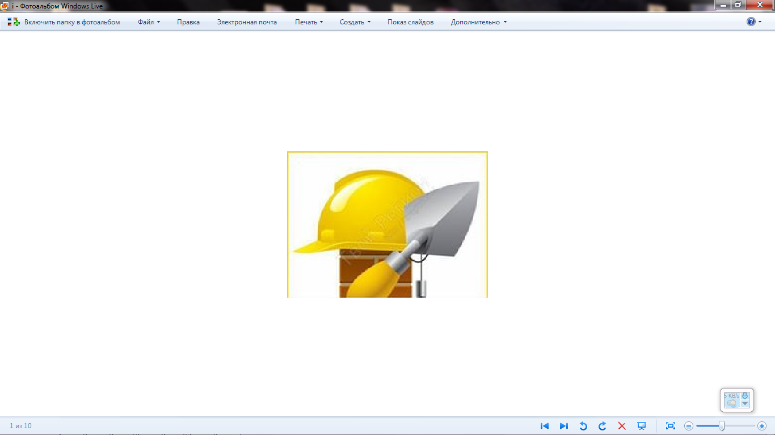
Рыночные условия предполагают, что производитель, исходя из потребностей покупателя, сам на свой страх и риск должен решить:
- для какого потребителя будет работать;
- какую, сколько и когда произвести продукцию;
- какие использовать ресурсы и технологию, чтобы удовлетворить потребителя и получить при этом приемлемую прибыль.
Предприниматель обладает свободой выбора, ограниченной необходимостью любую работу закончить с положительным хозяйственным результатом, т.е. с прибылью.
Строительный рынок условно можно разделить на рынки готовой строительной продукции (здания и сооружения), рынки подрядчиков, рынки ресурсов (материалы, оборудование, кредиты, интеллектуальный продукт, трудовые ресурсы и т. д.).

Slide 8
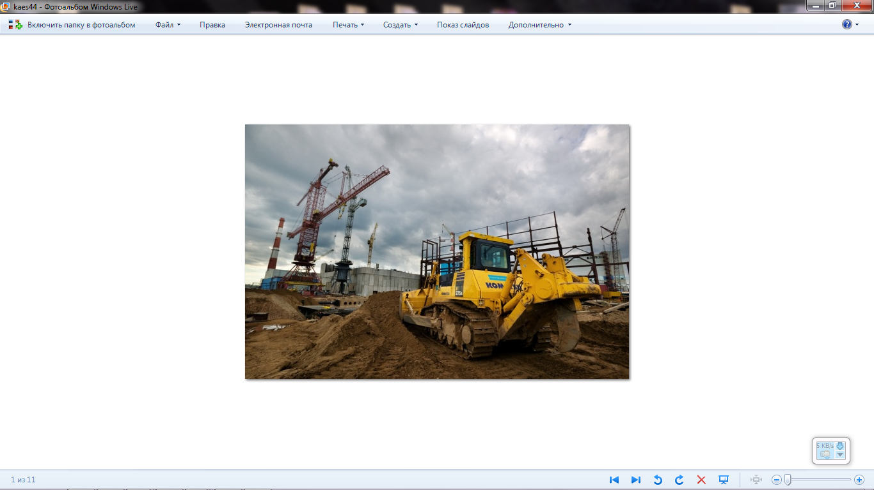
Применительно к строительству рынки можно классифицировать по разным признакам. Проектные и строительные подряды относятся к рынкам инвестиционных подрядов.
Строительные материалы, механизмы, оборудование, транспортный состав это рынок строительных ресурсов.
Биржи труда и другие организации, осуществляющие изучение спроса и предложения рабочей силы, ее подготовки, рекламную деятельность и предложения кадров строительным фирмам, образуют систему рынка труда.
Инвестиционные, ипотечные и коммерческие банки, фондовые биржи, пенсионные и другие фонды, обеспечивающие строительную деятельность кредитами, образуют понятие кредитно-финансового, или рынка ссудного капитала.

Slide 9
Строительный рынок условно можно разделить на:
рынки ресурсов (материалы, оборудование, кредиты, интеллектуальный продукт, трудовые ресурсы и т. д.).
рынки подрядчиков, (ТОО, ИП, АО)
рынки готовой строительной продукции (здания и сооружения),

Slide 10

Процесс открытия строительной компании можно разделить на три этапа. К ним относится:
Регистрация юридического лица, и оформление необходимых печатей и бланков.
Получение разрешительных документов.
Составление бизнес-плана.

Slide 11
1. Во время первого этапа запуска бизнеса, связанного с деятельностью строительной компании, бизнесмен должен выбрать организационно-правовую форму, в рамках которой будет осуществлять коммерческую деятельность вся организация. Лучше всего выбрать форму ИП либо Общество с Ограниченной Ответственностью. Далее надлежит провести оформление круглой печати компании и закупить фирменные бланки. Кроме этого, для обеспечения деятельности любой коммерческой организации должен быть открыт банковский лицевой счет.
2. В 2010 году была отменена необходимость получения лицензии на осуществление строительных работ, что значительно упрощает открытие бизнеса в данной сфере. Для деятельности строительной компании только должен быть обеспечен допуск к СРО (саморегулирующая организация).
3. Правильно составленный бизнес-план не только влияет на успешную работу всего предприятия в будущем, но и позволяет представить с выгодной стороны инвесторам весь коммерческий проект.

Slide 12
Получение разрешительных документов
Разрешение
Лицензиар
Лицензия
Лицензиат
Лицензируемый вид деятельности

Slide 13
Разрешение на строительство – это документ, который подтверждает, что проектная документация вашего объекта полностью соответствует требованиям градостроительного плана.
Лицензия (от лат. liсentia «право») — разрешение на право либо право на выполнение некоторых действий, которое может удостоверяться одноимённым документом.
Лицензиар — сторона лицензионного соглашения, предоставляющая другой стороне — лицензиату — право на использование объекта лицензии (изобретения, технологии, технического опыта и прочих форм промышленной или интеллектуальной собственности).
Лицензиат — юридическое лицо или индивидуальный предприниматель, получившие лицензию на осуществление конкретного вида деятельности.
Лицензируемый вид деятельности - вид деятельности, для занятия которым требуется получение лицензии в соответствии с настоящим Законом;

Slide 14
Правильный выбор персонала строительной организации играет ключевую роль в успехе всего дела, так как умение сотрудников качественно выполнять свои профессиональные обязанности прямым образом влияет на формирование положительного имиджа компании.

Slide 15
Благодарю за внимание!

